Slide 1
Mercredi 21 avril

Slide 2
Calcul mental
Calculer en utilisant les compléments à 10

Slide 3
Les compléments à 10
0 + 10 | 6 + 4
1 + 9 | 7 + 3
2 + 8 | 8 + 2
3 + 7 | 9 + 1
4 + 6 | 10 + 0
5 + 5
Notes:
Rappel !

Slide 4
Calculer en utilisant les compléments à 10
58 + 7
Notes:
S’aider de ses doigts si besoin

Slide 5
Calculer en utilisant les compléments à 10
68 + 5

Slide 6
Calculer en utilisant les compléments à 10
76 + 9

Slide 7
Calculer en utilisant les compléments à 10
83 + 8
75 + 7
64 + 7

Slide 8
Nombres
Les nombres en lettres

Slide 9
L’écriture en lettres
de 0 à 10
1 | un
2 | deux
3 | trois
4 | quatre
5 | cinq
6 | six
7 | sept
8 | huit
9 | neuf
10 | dix

Slide 10
L’écriture en lettres
de 20 à 59
vingt
20
30
40
50
cinquante
trente
quarante
Notes:
Insister sur
20 : le g qui est muet, et le t pour vingtaine
30 : en
40 et 50 : an, et se basent sur 4 et 5

Slide 11
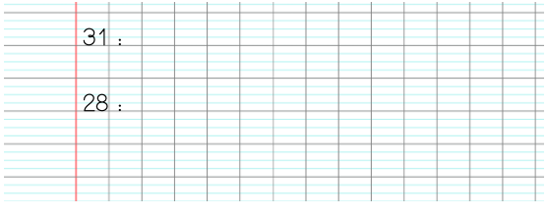

L’écriture en lettres
31 :
28 :
Notes:
À faire ensemble

Slide 12
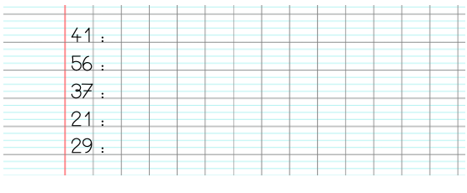
L’écriture en lettres
41 :
56 :
37 :
21 :
29 :
Notes:
Laisser faire les élèves

Slide 13
Problèmes

Slide 14
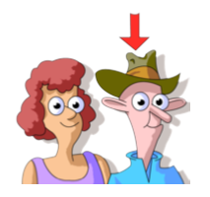
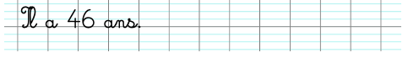
La situation d’hier
Ma grand-mère a 62 ans.
Son frère a 16 ans de moins qu’elle.
Quel âge a-t-il ?
62 – 16 =
46

Slide 15
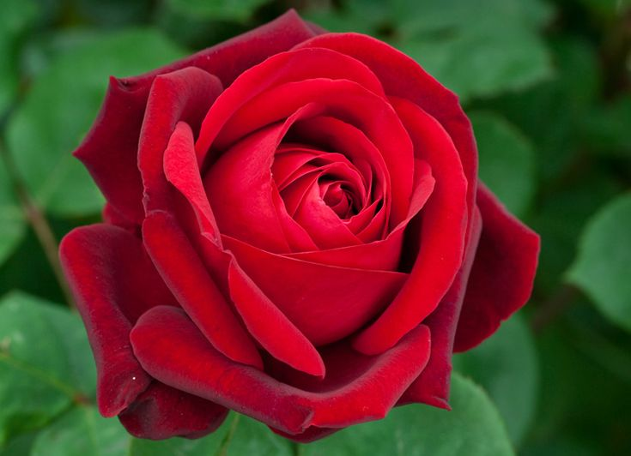
Première situation
Dans le jardin, Yoan ramasse 54 roses.
Mathilde en ramasse 18 de plus que lui.
Combien de roses Mathilde a-t-elle ramassées ?

Slide 16
Deuxième situation
Dans le jardin, Yoan ramasse 54 roses.
Mathilde en ramasse 18 de moins que lui.
Combien de roses Mathilde a-t-elle ramassées ?

Slide 17
Troisième situation
Dans le jardin, Yoan ramasse 54 roses.
Il en ramasse 18 de moins que sa sœur Mathilde.
Combien de roses Mathilde a-t-elle ramassées ?

Slide 18
Première situation
Troisième situation
Dans le jardin, Yoan ramasse 54 roses.
Mathilde en ramasse 18 de plus que lui.
Combien de roses Mathilde a-t-elle ramassées ?
Dans le jardin, Yoan ramasse 54 roses.
Il en ramasse 18 de moins que sa sœur Mathilde.
Combien de roses Mathilde a-t-elle ramassées ?

Slide 19
Première situation
Troisième situation
Dans le jardin, Yoan ramasse 54 roses.
Mathilde en ramasse 18 de plus que lui.
Combien de roses Mathilde a-t-elle ramassées ?
Dans le jardin, Yoan ramasse 54 roses.
Il en ramasse 18 de moins que sa sœur Mathilde.
Combien de roses Mathilde a-t-elle ramassées ?

Slide 20
Première situation
Troisième situation
Dans le jardin, Yoan ramasse 54 roses.
Mathilde en ramasse 18 de plus que lui.
Combien de roses Mathilde a-t-elle ramassées ?
Dans le jardin, Yoan ramasse 54 roses.
Il en ramasse 18 de moins que sa sœur Mathilde.
Combien de roses Mathilde a-t-elle ramassées ?

Slide 21

Première situation
Troisième situation
Dans le jardin, Yoan ramasse 54 roses.
Mathilde en ramasse 18 de plus que lui.
Combien de roses Mathilde a-t-elle ramassées ?
Dans le jardin, Yoan ramasse 54 roses.
Il en ramasse 18 de moins que sa sœur Mathilde.
Combien de roses Mathilde a-t-elle ramassées ?
54
+ 18
= 72
12
60
+

Slide 22
Situation pour demain
Dans le jardin, Yoan ramasse 82 roses.
Il en ramasse 34 de plus que sa sœur Mathilde.
Combien de roses Mathilde a-t-elle ramassées ?

